Slide 1
Интернет-магазин настольных игр MGames
Терещенко Михаил Юрьевич

Slide 2
Введение:
Идея проекта: создать программу интернет-магазин настольных игр.
Мой проект создан для продажи настольных игр за “Виртуальную денежную валюту”

Slide 3
Описание проекта
При запуске программы появляется ссылка на главную страницу сайта.
На сайте можно создать новый аккаунт или войти в существующий.
Пользователь, вошедший в аккаунт, может видеть свой виртуальный баланс и пополнять его.
Если пользователю нужно узнать более подробную информацию о товаре, он может перейти на страницу товара.
Также пользователь может добавлять товары в корзину и удалять лишние.
Если пользователь сделает заказ на определённую сумму, то он получит определённую скидку.

Slide 4
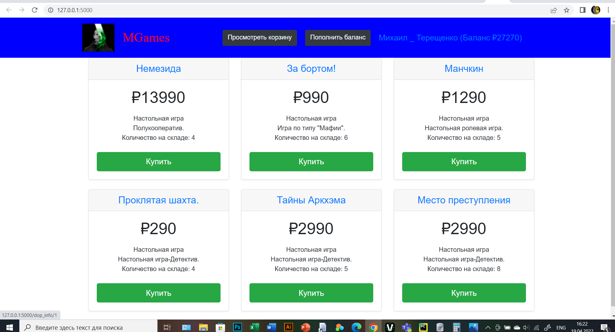

Slide 5
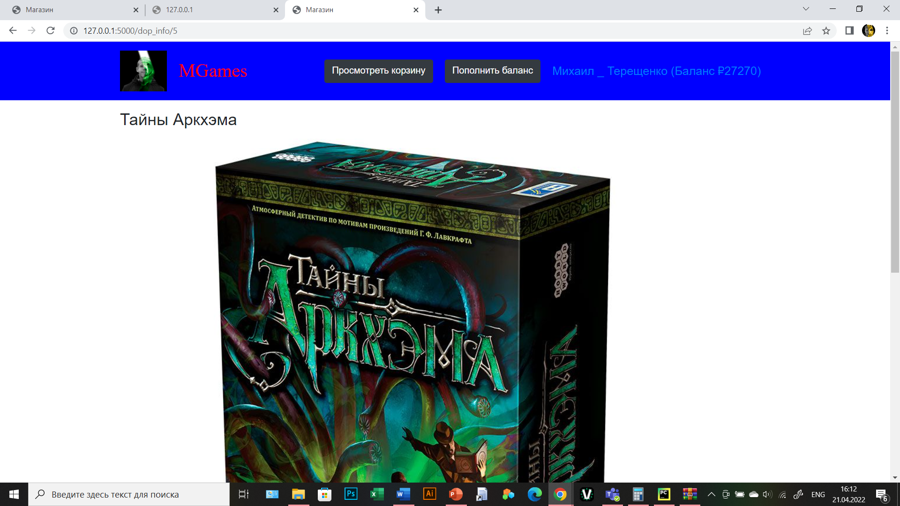

Slide 6
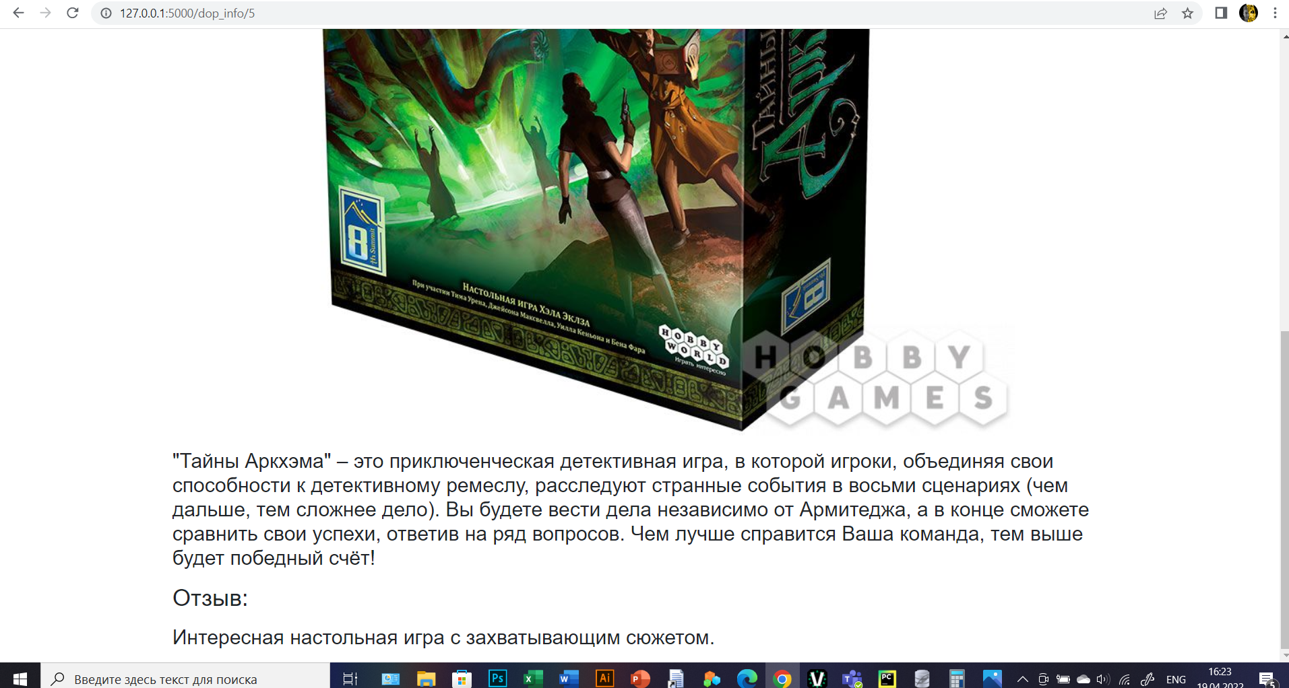

Slide 7
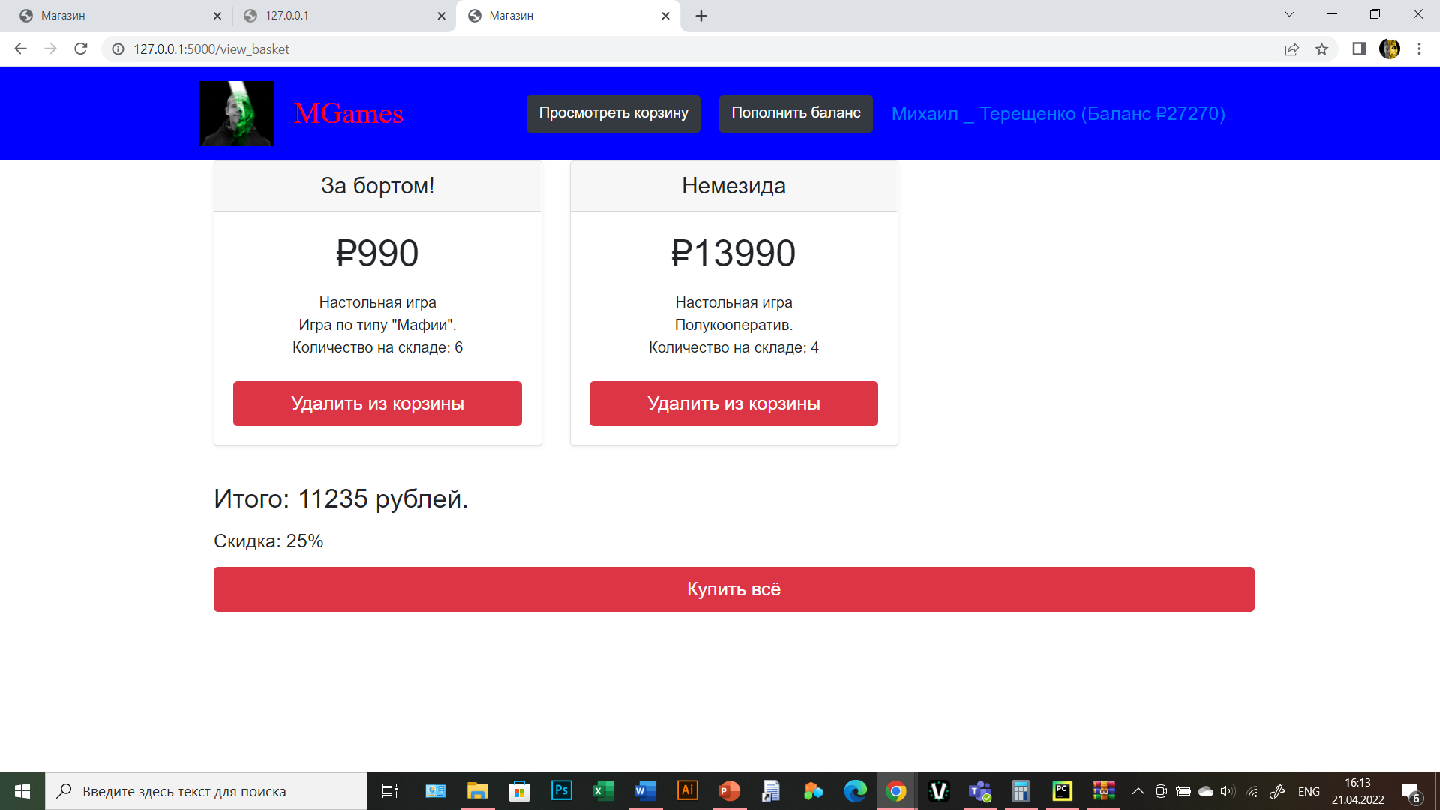

Slide 8
Описание реализации:
Также в проекте я использовал следующие библиотеки:
import sqlite3
flask

Slide 9
Заключение:
Возможности для доработки и развития:
Добавить больше товаров
Возможно улучшить дизайн сайта
Выводы:
В проекте получилось почти всё что хотелось, но иногда возникали сложности.

